Slide 1
Sistema operativo
Pérez Ivan Alejandro G1 2823513

Slide 2
¿Que es un sistema operativo?
Un sistema operativo es un conjunto de programas que permite manejar la memoria, disco, medios de almacenamiento de información y los diferentes periféricos o recursos de nuestra computadora, como son el teclado, el mouse, la impresora, la placa de red, entre otros.
Los periféricos utilizan un driver o controlador y son desarrollados por los fabricantes de cada equipo. Encontramos diferentes sistemas operativos como Windows, Linux, MAS OS, en sus diferentes versiones. También los teléfonos y tablets poseen un sistema operativo. Dentro de las tareas que realiza el sistema Operativo, en particular, se ocupa de gestionar la memoria de nuestro sistema y la carga de los diferentes programas, para ello cada programa tiene una prioridad o jerarquía y en función de la misma contará con los recursos de nuestro sistema por más tiempo que un programa de menor prioridad.(Cilsa,s.f.)
Figura 1
¿Qué es un sistema operativo

Slide 3
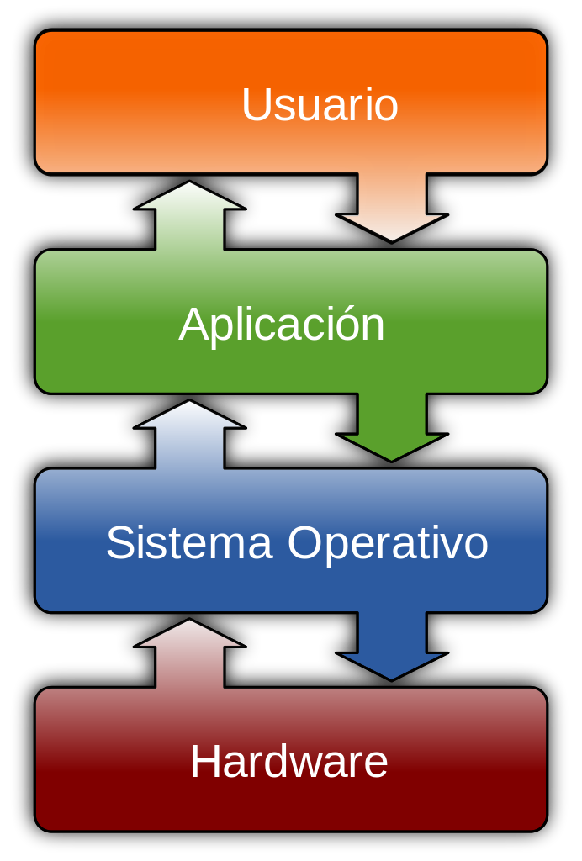
Función de un sistema operativo
Nota: (Cilsa,s.f. https://desarrollarinclusion.cilsa.org/tecnologia-inclusiva/que-es-un-sistema-operativo/)

Slide 4
Componentes de un sistema operativo
Los procesos
La memoria principal
El almacenamiento secundario
El sistema de entrada/salida
El sistema de archivos
Los sistemas de protección
El sistema de comunicaciones
Los programas del sistema
El gestor de recursos ( Redesasministracion,s.f)
Sistema de archivos
Archivo: En informática, se conoce como archivo o fichero a un conjunto organizado de unidades de información (bits) almacenados en un dispositivo. Se les denomina de esa manera como metáfora a partir de los archivos tradicionales de oficina, escritos en papel, ya que vendrían a ser su equivalente digital. (concepto,2023)

Slide 5
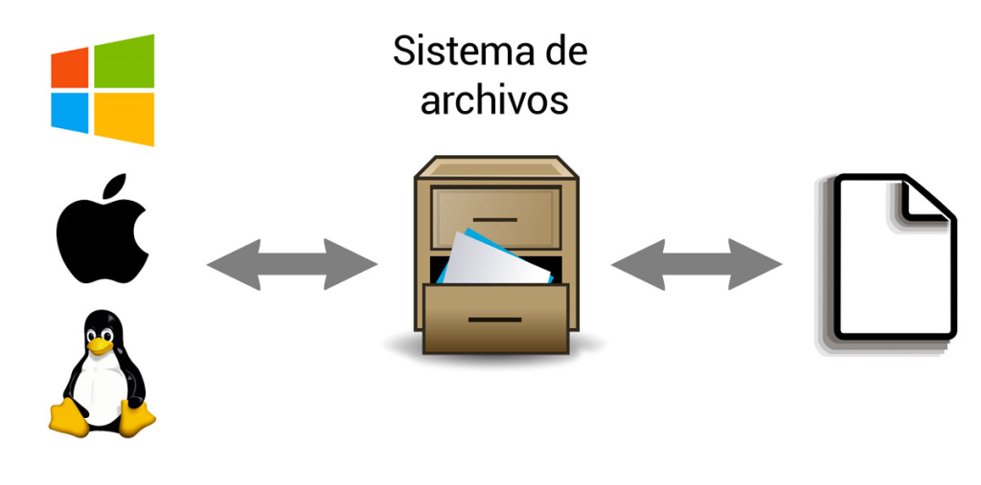
Figura 2
Sistemas de archivos
Que es un sistema de archivos
Un sistema de archivos es el sistema de almacenamiento de un dispositivo de memoria, que estructura y organiza la escritura, búsqueda, lectura, almacenamiento, edición y eliminación de archivos de una manera concreta. El objetivo principal de esta organización es que el usuario pueda identificar los archivos sin lugar a error y acceder a ellos lo más rápido posible. (Ionos,2024)
Nota: (Keepcoding,2024) https://keepcoding.io/blog/que-es-un-sistema-de-archivos/

Slide 6
Interpretación de comandos
Mayor capacidad de expresión semántica
Menor consumo de recursos (muy importante si se actúa sobre sistemas remotos mediante una conexión lenta)
Posibilidad de programar guiones o scripts.
Programas y sintaxis enfocada a conseguir una mayor productividad
Entre los inconvenientes:
El usuario precisa de un aprendizaje previo
Funcionamiento menos intuitivo. (CLI Command Line Interface).(Puig,s.f.)
El intérprete de comandos permite la comunicación entre el sistema y el usuario. Aunque actualmente las interfaces gráficas de usuario (GUI) facilitan el trabajo cotidiano, todavía existen funciones, como la automatización de tareas, que se resuelven mejor desde la línea de comandos. Las ventajas evidentes de la línea de comandos frente a la interfaz gráfica son:

Slide 7
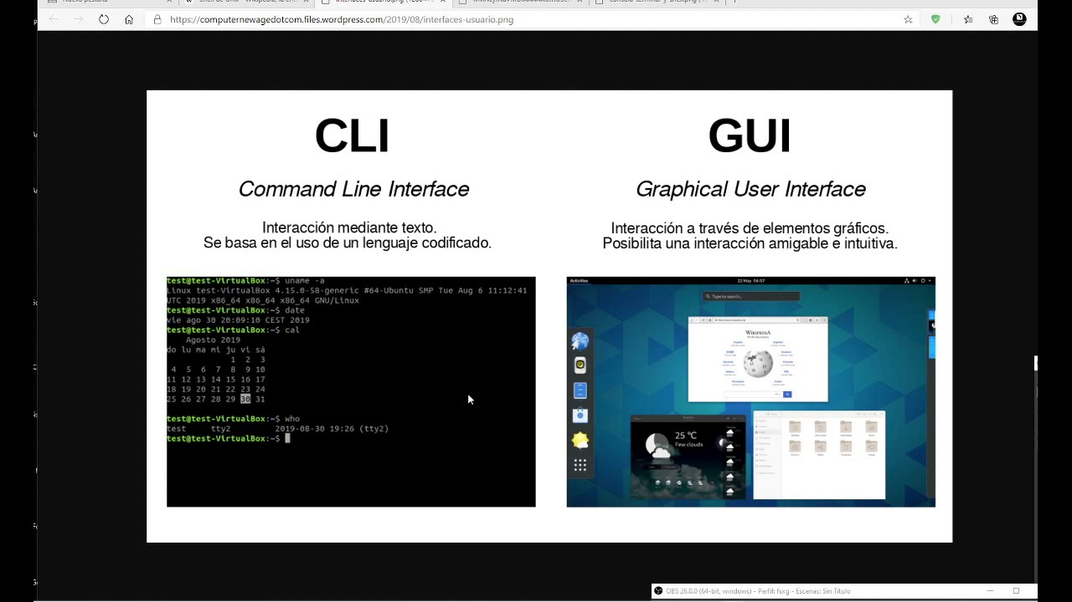
Figura 3
Interpretación de comandos
Nota:Weitzel ,2020 (https://www.youtube.com/playlist?list=PLCl11UFjHurA4heLxEmd9yCapuE49TtUE)

Slide 8
Kernel o nucleo
Quien trabaja con un sistema operativo también trabaja con un Kernel. Por lo general, sin darse cuenta, ya que el Kernel supervisa la organización de procesos y datos de cada ordenador en un segundo plano. Sin él, prácticamente nada funciona.
El Kernel es el núcleo de un sistema operativo y, por tanto, la interfaz entre el software y el hardware. Es por ello por lo que se está usando continuamente. En pocas palabras: el Kernel es el corazón de un sistema operativo.
Sin embargo, no solo es el núcleo del sistema, sino también un programa que controla todos los accesos al procesador y a la memoria, es responsable de los drivers (controladores) más importantes y puede acceder directamente al hardware. Un Kernel es la base de la interacción entre el hardware y el software y gestiona sus recursos de la forma más eficiente posible.(Ionos,2024)

Slide 9
Que es un Kernel
La capa más baja es la interfaz con el hardware (procesadores, memoria y dispositivos). Esta capa realiza tareas como la de controlador de red o controlador PCI Express (Bus de entradas para periféricos).
Sobre ella se encuentra la gestión de la memoria, que distribuye la memoria RAM y la memoria virtual.
La siguiente capa contiene el gestor de procesos (scheduler), que se encarga de la gestión del tiempo y permite el multitasking.
El gestor de dispositivos (Device Management).
La capa más alta es el sistema de archivos. Allí, se le asigna un espacio en la memoria principal (caché, RAM, etc.) o secundaria (disco duro, USB, etc.) a los procesos. (Ionos,2024)
El Kernel se encuentra en el centro del sistema operativo y controla todas las funciones importantes del hardware, ya sea un sistema Linux macOS o Windows, un smartphone, un servidor, una virtualización como KVM o cualquier otro tipo de ordenador.
Kernel Estructura:
Un Kernel siempre tiene la misma estructura y consta de varias capas:

Slide 10
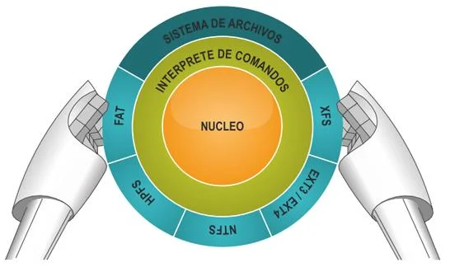
Figura 4
¿Que es un Kernel?
Nota: Issuu,2023 https://issuu.com/stephania230/docs/stephan_a.salmer_n.30.542.120.antolog_a._sumativa_

Slide 11
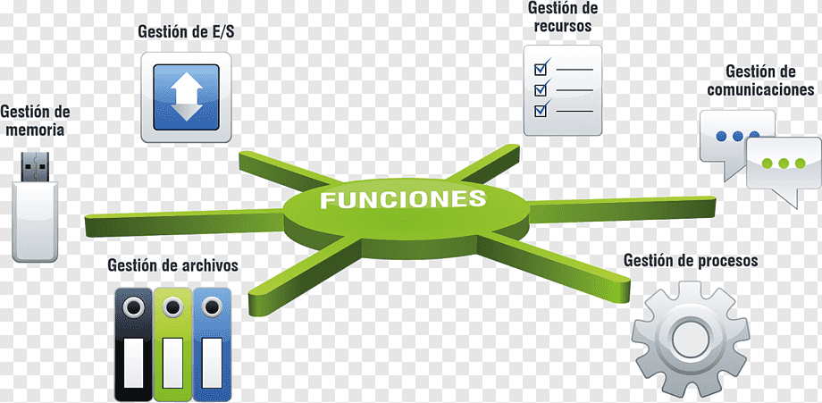
Funciones de un sistema operativo
Gestionar procesos Una de las funciones más importantes del sistema operativo es la gestión de procesos, procesos los cuales son los recursos que necesita el programa para ejecutarse. Para ello, crea y elimina procesos, los para y los reanuda. Esto implica el uso de la memoria, del tiempo de la CPU (Unidad Central de Procesamiento) y los archivos a los que la aplicación necesita acceder para poder funcionar correctamente. La gestión de procesos se establece en base a cómo de prioritarias son las tareas que se van a realizar. Esto es, habitualmente, una ventaja, dado que permite agilizar el sistema. Sin embargo, a veces quedan tareas que el sistema ha interpretado como pocos importantes y las ha dejado sin ejecutar. (Bellaestetica,2024)
Figura 5
Gestionar procesos
PNGWing,s,f. https://www.pngwing.com/es/free-png-trsph#google_vignette

Slide 12
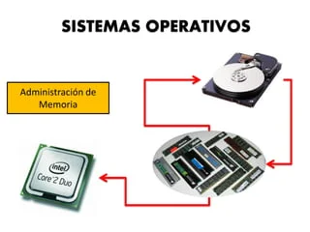
Gestión de la memoria principal. Esta memoria consiste en un almacén de datos que es compartido por la CPU y las aplicaciones, memoria la cual pierde su capacidad si se da algún fallo. Por eso es importante que el sistema operativo se encargue de la gestión de la memoria, evitando que se sature y se pierdan los datos e información. Para esto como ejemplo se tiene que cuidar mucho el uso de la memoria ya que en caso donde la memoria se sature te impide usar tu computador de una manera efectiva y se puede perder información y no puedes entrar a programas que requieran alto uso de CPU como algún juego o programa. s. (Bellaestetica,2024)
Figura 6
Memoria
(Nota: Cuevas, 2010) https://www.slideshare.net/wariodark/gestion-de-memoria-5841128

Slide 13
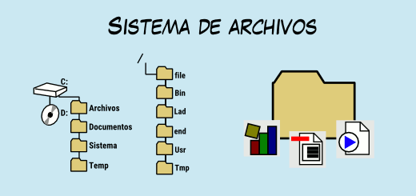
Registro del sistema de archivos son formatos creados por el usuario en el ordenador, los cuales se convierten en tablas que se deben registrar en el sistema si se quieren conservar y volver a usar en un futuro. El sistema operativo se encarga de gestionar estos archivos, creándolos, eliminandolos o archivandolos según pertoque. También ofrece las herramientas necesarias para poder consultarlos más tarde. El mismo sistema se puede configurar con tal de que elabore copias de seguridad de todos los archivos. Así, en caso de que haya algún accidente, se evitará la pérdida de datos, parcial o completa. Como ejemplo tenemos cuando el usuario registra un archivo en el sistema operativo para guardar algún tipo de información donde se encuentra el acceso rápido carpetas creadas por el usuario y así también las que vienen con el sistema operativo es decir lo básico imágenes videos música documentos entre otras. (Bellaestetica,2024)
Figura 7
Sistema de archivos
(Nota: Fernandez,s,f.)
https://antoniofernandez.webcindario.com/sa.html

Slide 14
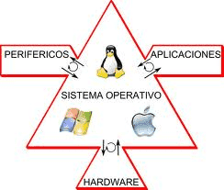
Comunicación entre elementos y aplicaciones el sistema operativo se encarga de la comunicación entre elementos y aplicaciones. Este envío y recepción de información lo hace a través de interfaces de red. De esta forma se mantiene la comunicación entre los componentes del ordenador y todas las aplicaciones que estén en contacto con ellos. Como ejemplo puedo ser el proceso de una impresión, es decir que la comunicación que se necesita con el elemento que se va a imprimir y con el sistema de impresión y que ese sistema de impresión se comunique con la impresora directamente para hacer que el proceso sea ejecutado. (Bellaestetica,2024)
Figura 8
Comunicación sistema operativo
Nota: ( Areatecnologica,s.f. https://www.areatecnologia.com/sistemas-operativos.htm)

Slide 15
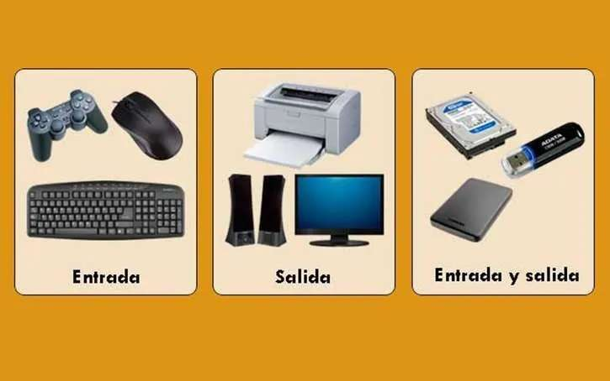
Gestión de entrada y salida
Se encarga de gestionar los puertos de entrada y salida del ordenador. Estos puertos son todos los periféricos que se pueden conectar a la torre del ordenador, como pueden ser el monitor, el ratón, la impresora, los auriculares, un pen-drive...Antiguamente, cuando se quería instalar un nuevo puerto externo, era necesario disponer de un disco especial de instalación, en el cual vinieran los “drivers” necesarios para que el ordenador pudiera aceptar y saber usar el periférico en cuestión. Sin embargo, con el paso del tiempo los sistemas operativos de la mayoría de los ordenadores suelen encargarse de buscar en la red la información necesaria para que los nuevos puertos externos funcionen correctamente. Ahora hay en las torres varios puertos USB y también como puerto de red y cable de poder para tener menos cables se usa otro puerto HDMI para facilitar la proyección de la pantalla ya que antes se usaba un cable VGA de vieja escuela para la proyección de pantalla. (Bellaestetica,2024)
Figura 9
Entrada y salida sistema operativo
(Nota: administraciónderedes,s.f.)
https://www.administracionderedes.com/sistemas-operativos/componentes-de-un-sistema-operativo/

Slide 16
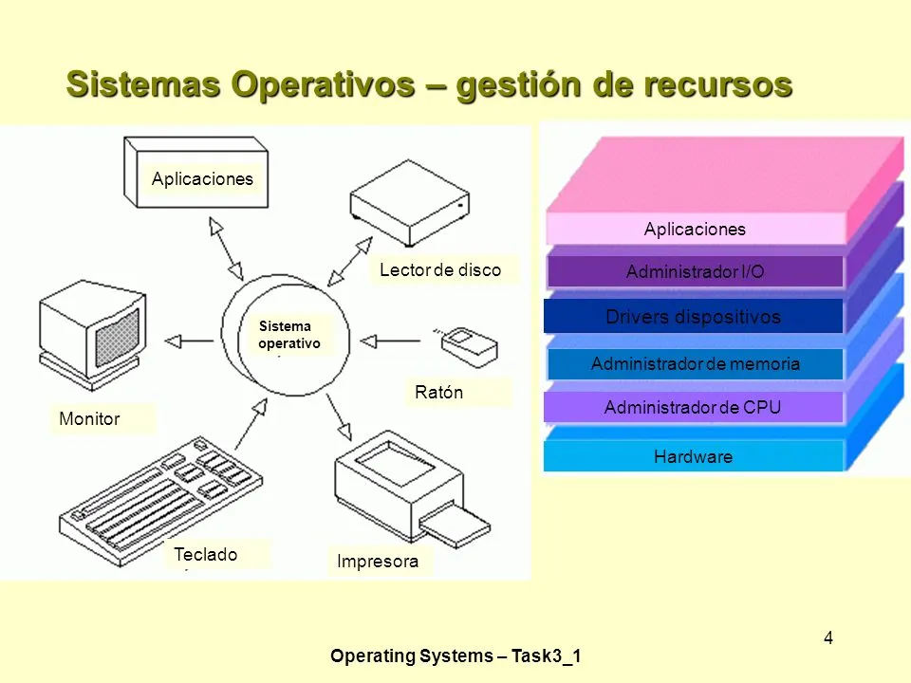
Gestión de recursos
Gestión de recursos. El sistema operativo se encarga de administrar todas las partes principales del ordenador, por medio de su gestor de recursos. Esta función conlleva la seguridad y comunicación de la CPU con los dispositivos externos conectados al ordenador. También gestiona la memoria interna y la memoria secundaria, donde a veces tiene que hacer limpieza y cambiar las partes almacenadas de un lugar a otro. Como ejemplo diríamos que si buscas en tu computador administrador de tareas en el sistema operativo Windows puedes ver todos los recursos que se usan dentro del sistema operativo que cosas se están usando en el momento la cantidad de espacio que se ocupa y la velocidad y la gestión de cada uno de los programas y recursos.(Bellaestetica,2024)
Figura 10
Recursos sistema operativo
(Nota: Vazquez,2016,) https://sistemasoperativos05blog.wordpress.com/2016/05/20/gestion-de-los-recursos/

Slide 17
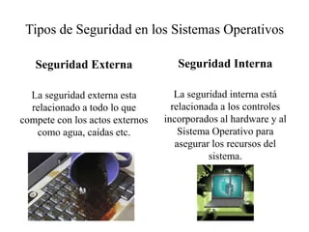
Figura 11
Seguridad sistema operativo
Seguridad del sistema operativo. El sistema operativo se encarga de la seguridad del ordenador. Existen muchos virus informáticos, los cuales pueden afectar al sistema por medio de acceso inapropiado de otros usuarios (hackeo) o bien de programas y páginas web que estaban infestados. Para evitar esto, se puede configurar el sistema operativo de manera que éste realice controles periódicos, además de establecer controles de seguridad. Como ejemplo en el sistema operativo de Windows puedes administrar tus contraseñas y seguridad de tu ordenador contraseña de inicio de sesión protección de programas y sin virus buscando algún antivirus y previamente que venga de fábrica. (Bellaestetica,2024)
(Nota; sanchez, 2017) https://www.slideshare.net/slideshow/seguridad-y-proteccion-73817531/73817531

Slide 18

Información del estado del sistema. Existen una serie de aplicaciones que vienen instaladas de fábrica junto con el sistema operativo. Aunque, útiles estas aplicaciones no son un sistema como tal. El sistema operativo de Windows te informa del estado de tu sistema es decir si requiere alguna actualización y que reinicie el ordenador también informa si su capacidad de memoria si está llena o no también informa si al conectar algún dispositivo adicional tiene algo que no cuadra si tiene alguna sospecha.(Bellaestetica,2024)

Slide 19
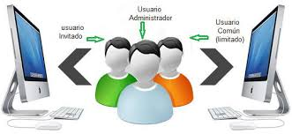
Administración de usuarios. El sistema operativo también se encarga de la gestión de los perfiles que se hayan creado y almacenado en el ordenador, pudiendo ser esta administración tipo monousuario o multiusuario. No se debe entender con monousuario como que el sistema operativo solo permite que sólo se cree un usuario para utilizar el ordenador. Monousuario implica que sólo las ejecuciones de ese usuario estarán activas y solo las de él. En cambio, Multiusuario significa que permite que las tareas de más de un usuario estén activas al mismo tiempo. El sistema permite dependiendo del usuario que vaya a ingresar escoger y activar la cuenta que desee entrar y así mismo poner la contraseña que se haya establecido. (Rubio,2020)
Figura 12
Tipos de usuario
(Nota: Rosselot, s.f.)
https://educacion.sanjuan.edu.ar/mesj/LinkClick.aspx?fileticket=4iNM6zi48b0%3D&tabid=678&mid=1743

Slide 20
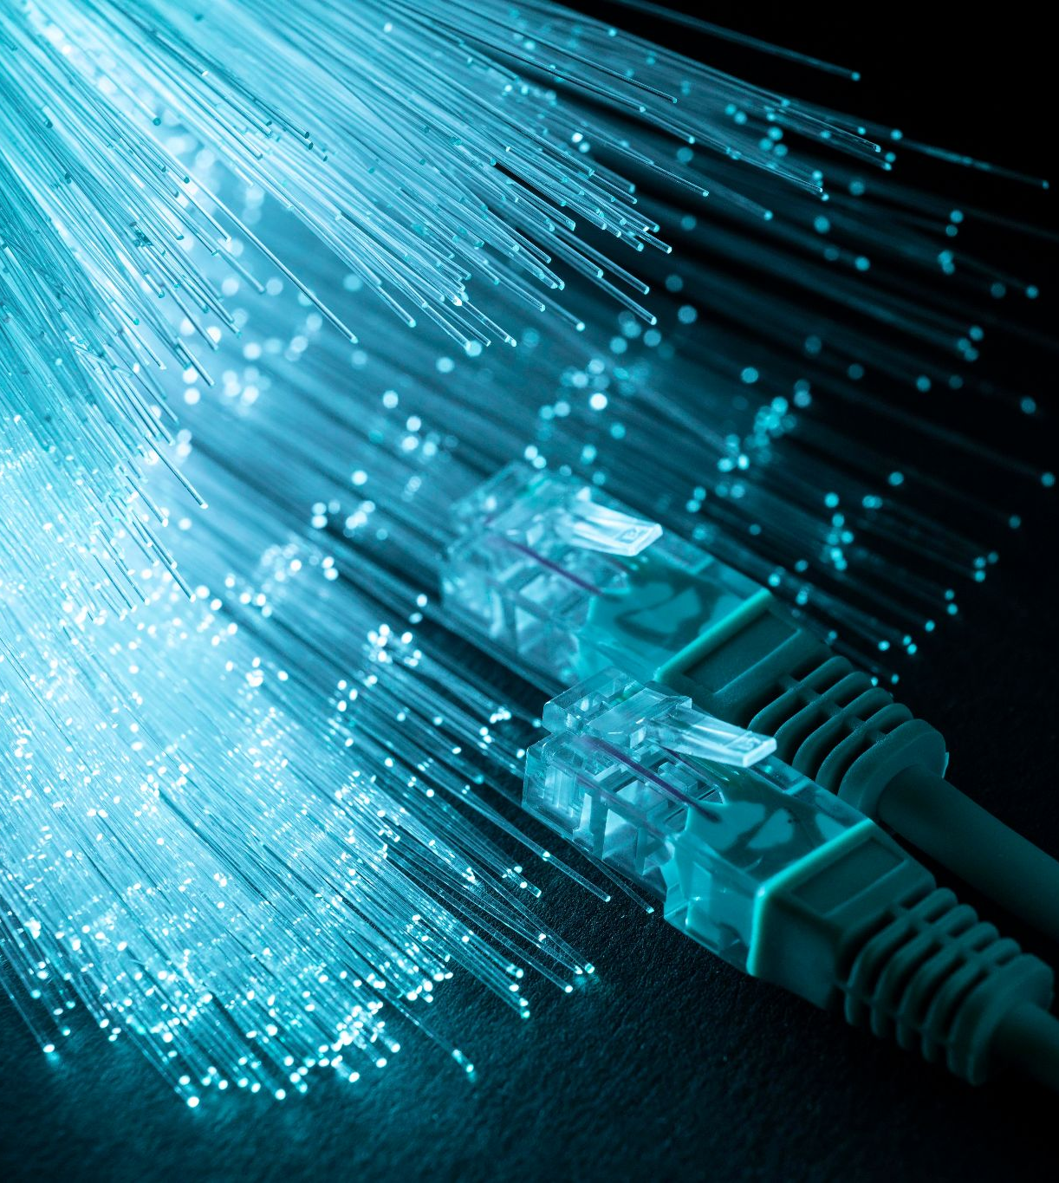
Otra función fundamental del sistema operativo es proporcionar una interfaz de usuario que permita a las personas interactuar con el dispositivo de manera intuitiva y eficiente. Esta interfaz puede tomar muchas formas, desde interfaces gráficas de usuario (GUI) en computadoras hasta interfaces táctiles en dispositivos móviles. La interfaz de usuario proporciona acceso a todas las funciones del dispositivo, desde la apertura de aplicaciones hasta la configuración de opciones de sistema. El sistema operativo se encarga de gestionar esta interfaz para que sea fácil de entender y utilizar, independientemente del nivel de experiencia del usuario. (Bellaestetica,2024)

Slide 21
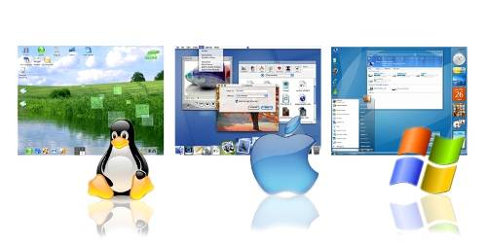
Como ejemplo cada sistema operativo tiene una interfaz diferente y de preferencia para cada usuario, pero las más famosa y conocida por la mayoría de las personas es la interfaz Windows ya que es muy famosa y usada donde es muy intuitiva y versatil para el usuario también una de las más famosas es la de Mac donde su interfaz es más colorida pero un poco más tedioso para algunos usuarios. (Bellaestetica,2024)
Figura 13
Interfaz sistema operativo
(Nota: CTT, 2019)
https://ctt2019.blogspot.com/2019/03/blog-post.html

Slide 22
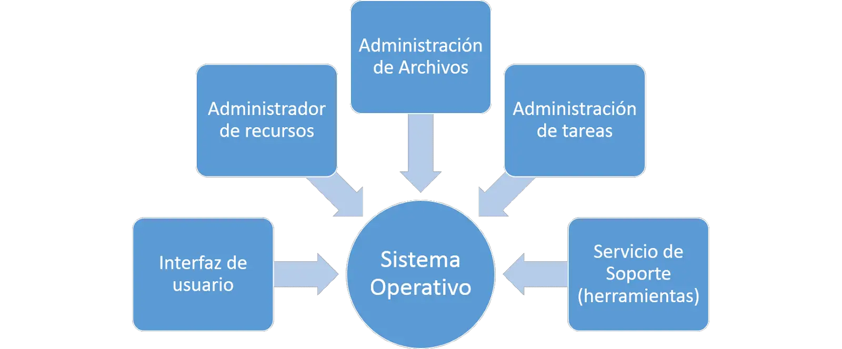
Figura 14
Funciones del sistema operativo
Nota: (Bellaestetica,2024) https://belleza-estetica.com.ar/cuales-son-las-5-funciones-basicas-del-sistema-operativo/)

Slide 23
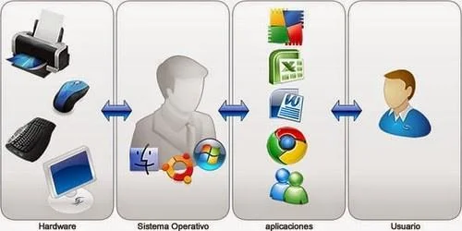
Características de un sistema operativo
Es el intermediario entre el usuario y el hardware.
Es necesario para el funcionamiento de todos los computadores, tabletas y teléfonos móviles.
Otorga seguridad y protege a los programas y archivos del ordenador.
Está diseñado para ser amigable con el usuario y fácil de usar.
Permite administrar de manera eficiente los recursos del ordenador.
La mayoría requiere del pago de una licencia para su uso.
Permite interactuar con varios dispositivos.
Es progresivo, ya que existen constantemente nuevas versiones que se actualizan y adaptan a las necesidades del usuario. (Concepto,2024)
Figura 6
Características de un sistema operativo
Nota: (María R, s.f. https://issuu.com/mariapao_17/docs/revista/s/1135476)

Slide 24
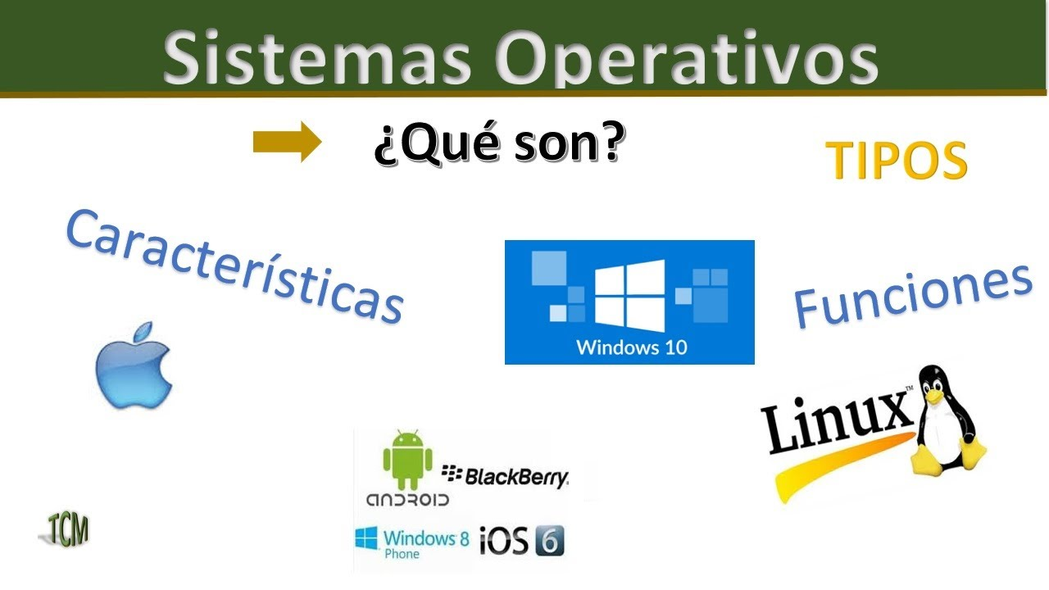
Tipos de sistema operativo
Existen varios tipos de sistema operativo que varían dependiendo del hardware y la función de cada dispositivo.
Según el usuario puede ser
Multiusuario: lo que significa que los programas del sistema operativo puedan ejecutados simultáneamente por varios usuarios.
Monousuario: lo que nos indica que los programas solo pueden ser ejecutados por un solo usuario a la vez.
Según la gestión de tareas
Monotarea: Sistema operativo que solamente permite ejecutar un proceso a la vez.
Multitarea: Sistema operativo que permite ejecutar varios procesos al mismo tiempo.
Según la gestión de recursos pueden ser
Centralizado: Sistema operativo que permite utilizar los recursos de un solo ordenador
Distribuido: Sistema operativo que permite ejecutar los procesos de más de un ordenador al mismo tiempo. (Concepto,2024)
Figura 7
Tipos de sistemas operativos
Nota: (Tecnomaticas, septiembre 2020 https://www.youtube.com/watch?v=1C8x3nn-u_w&ab_channel=TecnoM%C3%A1ticas)

Slide 25
Historia y características de los sistemas operativos
Microsoft Windows: En 1975 Bill Gates y Paul Allen fundaron la compañía Microsoft en Estados Unidos, con el objetivo de desarrollar y comercializar programas para ejecutar el Altair 8800, un microordenador diseñado en 1974. Gates y Allen desarrollaron el primer lenguaje de programación para el Altair Basic. En 1979 Microsoft lanzó al público el primer sistema operativo llamado Xenix, que resulta obsoleto en la actualidad. En 1981 creó un nuevo sistema operativo que le permitió alcanzar el éxito, el DOS (de la sigla en inglés Disk Operative System que significa Sistema operativo de disco). En 1985 se lanzó la primera versión del actualmente conocido sistema operativo Windows. Tiempo más tarde, en 1989, apareció otro producto que también continúa vigente en la actualidad y que funciona junto con la interfaz de Windows: el paquete informático Microsoft Office, que consiste en un conjunto de aplicaciones integradas, como el Microsoft Word o el Microsoft Excel.(Etece,2023)

Slide 26
Características de Windows
El escritorio. Consiste en el fondo de la pantalla del monitor que es la base sobre la que el usuario puede ejecutar el sistema operativo, los programas y aplicaciones.
Los íconos. Consisten en pequeñas imágenes simbólicas de acceso directo a programas, archivos o carpetas, que se localizan en el escritorio. El tipo de ícono y su ubicación pueden ser personalizados por el usuario.
La barra de tareas. Consiste en una barra ubicada en la parte inferior del escritorio que permite visualizar, mediante íconos, los programas, archivos o carpetas que se encuentran activos, para seleccionarlos de manera rápida.
Botón de inicio. Consiste en un acceso al menú principal desplegable. El botón se encuentra ubicado en la parte inferior de la barra de tareas.
El menú. Consiste en un panel o lista desplegable que se puede visualizar u ocultar desde el botón de inicio. Ofrece accesos directos a programas, a archivos y a determinadas funciones del equipo (como de mantenimiento del equipo o de dispositivos) (Etece,2023)

Slide 27
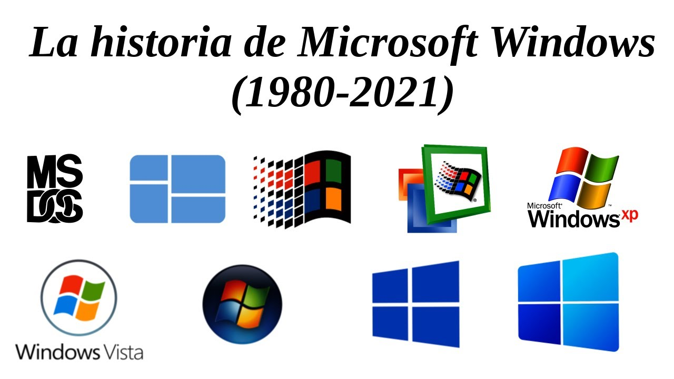
Figura 8 Microsoft Windows
Nota: (EL tutor , 2021 )
https://www.youtube.com/watch?v=KAfkFyyok8I&ab_channel=ElTutor.

Slide 28
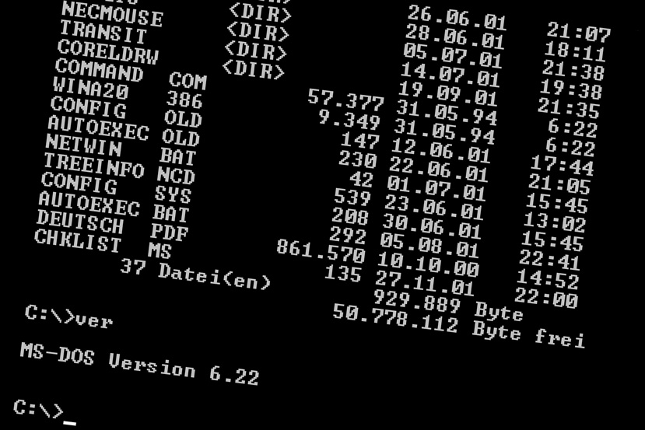
Figura 9
MS-DOS
MS-DOS: EL MS-DOS nació en 1981, creado como interfaz básica para los computadores personales IBM PC, a partir de una versión previa mucho más primitiva conocida como 86-DOS o QDOS, perteneciente a Seattle Computer Products. La versión 1.0 del MS-DOS apareció en 1982, junto con su versión preinstalada en los productos PC: PC-DOS. Se lo usó masivamente hasta mediados de la década de 1990, cuando fue remplazado por los sistemas Windows; a pesar de estar basados en DOS, estos últimos le ofrecían a usuario una interfaz gráfica bastante más amable que los áridos comandos del DOS. Hoy en día se conserva mucha de su estructura en procesos básicos y esenciales de algunos sistemas Windows de Microsoft. (Concepto,2024)
Nota: ( Bercial,s.f. https://www.geeknetic.es/MS-DOS/que-es-y-para-que-sirve)

Slide 29
Características de MS-DOS:
MS-DOS debe instalarse en el disco rígido (disco duro) del equipo. Alcanzan tres archivos para iniciarlo: COMMAND.COM, IO.SYS y MSDOS.SYS. Sin embargo, se necesitan otros para habilitar por completo sus funciones y comandos.
Su funcionamiento se basa en una interfaz de línea de comandos. Esto quiere decir que el usuario puede dar instrucciones a través de una línea de texto simple. El intérprete de comandos, en este caso, es COMMAND.COM.
En el modo interactivo de COMMAND.COM, el usuario puede escribir los comandos y presionar Enter para su ejecución. Otra opción es el modo por lotes que desarrolla la ejecución de una secuencia que se almacena en un archivo con extensión .BAT.
Al recurrir a una interfaz de línea de comandos, MS-DOS carece de interfaz gráfica. Por eso, a partir del avance del sistema operativo Windows y su interfaz con ventanas, MS-DOS perdió popularidad, siendo incluso “camuflado” u oculto en muchas versiones de Windows pese a seguir activo. (Porto,2023)

Slide 30

Figura 10
MS-DOS
Nota: (Wiki rockstargames,s.f. https://rockstargames.fandom.com/es/wiki/MS-DOS)

Slide 31
UNIX: Unix es un sistema operativo que nace a principios de los años 70, creado principalmente por Dennis Ritchie y Ken Thompson. Sus características técnicas principales son: su portabilidad, su capacidad multiusuario y multitarea, su eficiencia; su alta seguridad y su buen desempeño en tareas de red. Pero Unix, más que una marca, también es una filosofía que tiene por principios el minimalismo y la modularidad: hacer programas que hagan una sola cosa bien hecha y que, al comunicarse entre sí, ejecuten tareas más complejas.
Un sistema Unix puede dividirse en tres áreas básicas:
El núcleo del sistema operativo.
El intérprete de comandos y algunos programas utilitarios.
Lo demás que necesitas, como las aplicaciones de usuario o la interfaz gráfica, son paquetes adicionales. (GCFglobal,s.f.)

Slide 32
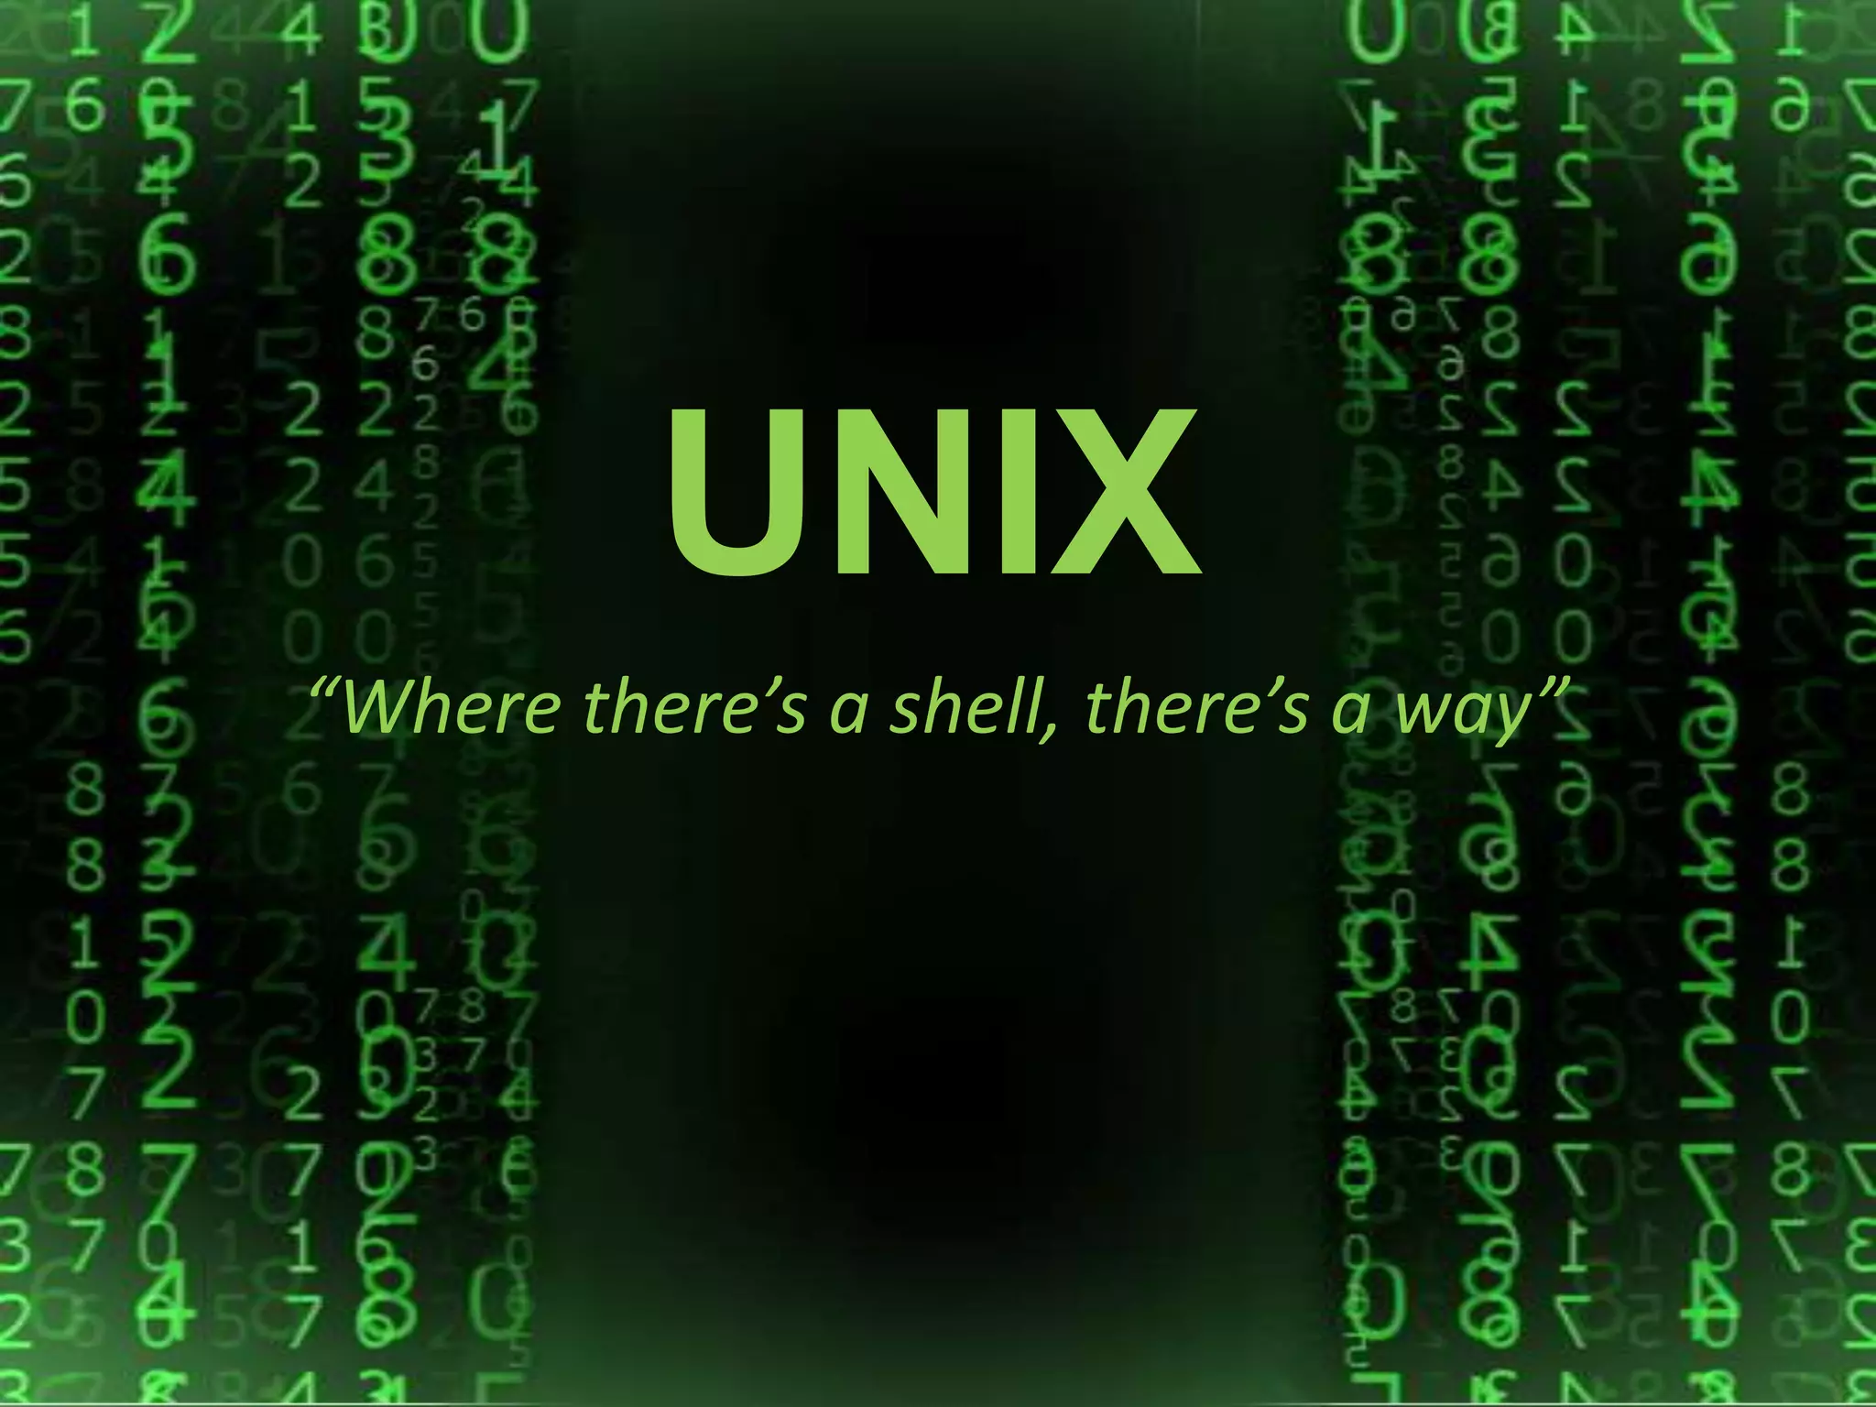
Características de UNIX:
Unix, se caracteriza por ser de código abierto, es decir, que sus propios usuarios pueden contribuir con su desarrollo, actualización y perfeccionamiento, además de ser portable, multitarea y multiusuario, esto quiere decir que está preparado para ser utilizado por varios usuarios y que puede mantener varios procesos.(fyccorp,2020)
Figura 10
Unix
Nota: (Hector L, 2017, https://www.slideshare.net/HectorL3/unix-70791816)

Slide 33
MacOS:
24 de enero de 1984. Steve Jobs realizó la que sería una de las Keynote más recordadas de todos los tiempos. ¡La presentación del primer Mac! Tras intensos años de desarrollo, cientos de correcciones y esa obsesión por alcanzar la perfección.
Este pequeño ordenador personal revolucionó el concepto de lo que se entendía por informática en aquella época. Incluía una interfaz gráfica orientada totalmente al usuario y un catálogo tipográfico inédito hasta el momento que consiguió ese efecto wow tan buscado desde entonces. ¡Por primera vez un ordenador tenía ratón! Hasta entonces, los ordenadores se manejaban a través de comandos escritos en el teclado. El primer Macintosh era un ordenador que podía transportarse sin problema de mesa en mesa, que se había fabricado con un hardware innovador por el rendimiento que ofrecía y la complejidad que suponía integrarlo en una caja tan pequeña. Sus primeras características técnicas eran: Un procesador Motorola 68000 a 8Mhz y una RAM de 128Kbs. (Mac center,2023)

Slide 34
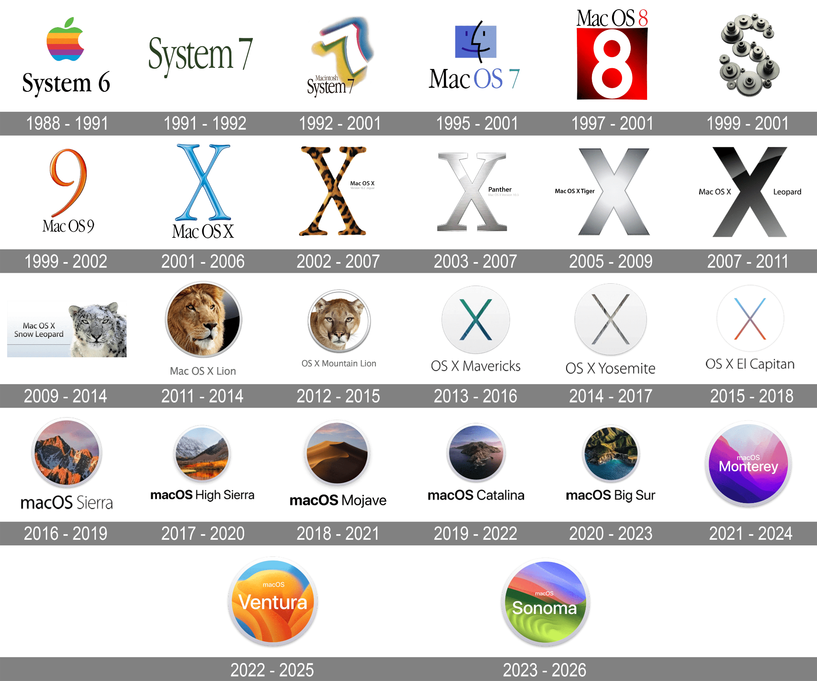
MacOS Caracteristicas
Figura 11
MacOS
Es un software comercial de código cerrado.
Su éxito se debe a los diseños vanguardistas y atrevidos de sus dispositivos que encantan a los usuarios.
Ofrece un entorno virtual amigable e intuitivo.
Excelente compatibilidad con los demás dispositivos Apple que tengas en casa.
Lo encuentras instalada en todos los equipos de Apple.
Prioriza la privacidad y seguridad de los usuarios.
Utiliza procesadores Intel.
Tiene incluido Finder, Safari o Launchpad.
Tiene un sistema de archivos propio y procesa nativamente los archivos o programas con formatos para Windows o Linux. (Mac center,2023)
(Nota: looologos,s.f. https://1000logos.net/macos-logo)

Slide 35
Ubuntu: Ubuntu es un popular sistema operativo gratuito y de código abierto basado en Linux que puedes utilizar en un ordenador o en un servidor privado virtual.
Ubuntu fue presentado en 2004 por la empresa británica Canonical. Se basaba en Debian -una distro muy popular por aquel entonces- que era difícil de instalar. Por ello, Ubuntu se propuso como una alternativa más fácil de usar. Canonical también proporciona servidores de alojamiento para la Comunidad Ubuntu, lo que permite a personas de todo el mundo contribuir a probar los errores del software, responder preguntas y dar soporte técnico de forma gratuita.( Benitia V, 2023)

Slide 36

Ubuntu Caracteristicas :
Sistema operativo de código abierto.
Comunidad y soporte activo.
Seguridad y estabilidad.
Interfaz amigable y personalizable.
Variedad de aplicaciones y software disponible.
Gestión eficiente de recursos del sistema.
Actualizaciones regulares y mejoras constantes.
(Piensa Solutions,2023)
Figura 12
Ubuntu
Nota (Mikeroyal,2024 https://github.com/mikeroyal/Perfect-Ubuntu-Guide)

Slide 37
Algunos videos informativos
¿Que es un sistema Operativo?
ttps://www.youtube.com/watch?v=1C8x3nn-u_w&ab_channel=TecnoM%C3%A1ticas)
¿Que es un intérprete de comandos?
https://www.youtube.com/watch?v=qXPE6Lzwbe0&list=PLCl11UFjHurA4heLxEmd9yCapuE49TtUE&index=1&ab_channel=Andr%C3%A9sWeitzel%5B.archivo%5D
¿Que es Hardware y Software?
https://www.youtube.com/watch?v=gVaE2F0jOJs&ab_channel=ElSal%C3%B3ndeInform%C3%A1tica
¿Que es un Kernel?
https://www.youtube.com/watch?v=jI9q2KaXcCw&ab_channel=CompilaTuC%C3%B3digo
Historia de Microsoft Windows
https://www.youtube.com/watch?v=KAfkFyyok8I&ab_channel=ElTutor.

Slide 38
Elige tu pregunta
1
5
2
6
9
3
7
10
4
8

Slide 39
¿1.Qué es un sistema operativo y cuál es su función principal en un computador?
A) Funciona para el Hardware
B) Es el que se encarga de que el computador funcione
C) No se no entendí

Slide 40

Mal, sigue intentando
Intentar de nuevo!

Slide 41

Si se pudo!
Menú

Slide 42
¿2. Cuáles son los tipos principales de sistemas operativos?
A) Windows y MacOS
B)Linux Ubuntu MacOS
C)Todas las anteriores

Slide 43

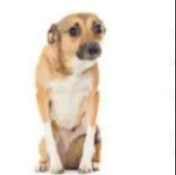
Mal, sigue intentando
Intentar de nuevo!

Slide 44


Si se pudo!
Menú

Slide 45
¿3. Qué es un Kernel en un sistema operativo?
A)Solo es el núcleo del Hardware
B) El núcleo del Software y Hardware
C)El núcleo del sistema operativo Software

Slide 46


Mal, sigue intentando
Intentar de nuevo!

Slide 47


Si se pudo!
Menú

Slide 48
¿4.Cual de estas es una función del sistema operativo?
A) RAM, Disco Duro, procesador etc.
B) Computador y Mac
C)Registro de sistema de archivos

Slide 49

Mal, sigue intentando
Intentar de nuevo!

Slide 50

Si se pudo!
Menú

Slide 51
¿5.Cuál es la diferencia entre un sistema operativo de 32 bits y uno de 64 bits?
A) 64 bits es mayor en capacidad que 32 bits en cuanto a memoria de disco
B) La diferencia es que cada uno soporta mayor o menor RAM que el otro
C) Son muy parecidos no tienen diferencia

Slide 52


Mal, sigue intentando
Intentar de nuevo!

Slide 53


Si se pudo!
Menú

Slide 54
Si se pudo!
Menú

Slide 55
¿6. Qué es la interfaz de usuario de un sistema operativo?
A) Es la cual el usuario puede interactuar con el dispositivo
B) Es la cual el usuario puede interactuar con el Hardware del dispositivo
C) Es la cual el usuario puede conectar sus periféricos

Slide 56

Mal, sigue intentando
Intentar de nuevo!

Slide 57


Si se pudo!
Menú

Slide 58
¿7.Cuál es la importancia de los controladores (drivers) en un sistema operativo?
A) No tiene ninguna importancia el sistema seguirá funcionando en orden
B) Es la que controla la maquina de manera manual
C) Es la que comunica los elementos al sistema operativo para su correcto funcionamiento

Slide 59


Mal, sigue intentando
Intentar de nuevo!

Slide 60


Si se pudo!
Menú

Slide 61
¿8. ¿Qué es un sistema de archivos en un sistema operativo?
A) Es el que solo archiva los documentos en una carpeta
B)Es el CRUD para que el usuario pueda organizar sus archivos
C) Es un sistema de guardado de archivos que el usuario no organiza

Slide 62


Mal, sigue intentando
Intentar de nuevo!

Slide 63
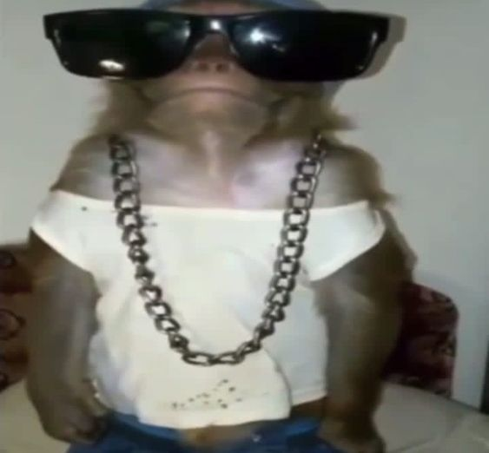

Si se pudo!
Menú

Slide 64
¿9. ¿Cuáles son los sistemas operativos mas usados por los usuarios?
A) Linux, Unix, MacOS
B) Windows, MacOS, Linux
C) Windows, Ubuntu, Linux

Slide 65


Mal, sigue intentando
Intentar de nuevo!

Slide 66

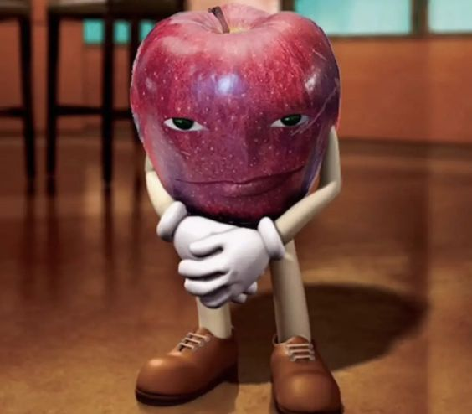
Si se pudo!
Menú

Slide 67
¿10. Cuáles son los riesgos de seguridad más comunes asociados con los sistemas operativos?
A) Virus informático
B) Hackeo por acceso a otros usuarios
C) Programas que contienen troyanos o directamente un virus masivo
D) Todas las anteriores

Slide 68


Mal, sigue intentando
Intentar de nuevo!

Slide 69


Si se pudo!
Menú

Slide 70
Referencias Bibliográficas
(Cilsa,s.f) https://desarrollarinclusion.cilsa.org/tecnologia-inclusiva/que-es-un-sistema-operativo/
(Digital Ionos,2024 https://www.ionos.es/digitalguide/servidores/know-how/sistemas-de-archivos/)
(Concepto,2023) https://concepto.de/archivo-informatico/
(Puig,s.f) https://elpuig.xeill.net/Members/vcarceler/c1/didactica/apuntes/ud3/na3
(Digital Ionos,2024) https://www.ionos.es/digitalguide/servidores/know-how/que-es-el-kernel/
(Psicologiaymente, Rubio, 2020 https://psicologiaymente.com/miscelanea/funciones-sistema-operativo)
(Concepto,2024 https://concepto.de/sistema-operativo/)
(Etece,2023, https://humanidades.com/sistema-operativo-windows/)

Slide 71
Referencias Bibliográficas 2
(Concepto,2024 https://concepto.de/ms-dos/#:~:text=El%20MS%2DDOS%20fue%20creado,perteneciente%20a%20Seattle%20Computer%20Products.)
(Porto,2023, https://definicion.de/ms-dos/)
(GCFglobal,s.f. https://edu.gcfglobal.org/es/informatica-basica/sistemas-operativos-la-familia-unix/1/)
(fycorp,2020 https://www.fyccorp.com/articulo-unix:-la-simplicidad-del-ingenio#:~:text=Unix%2C%20se%20caracteriza%20por%20ser,que%20puede%20mantener%20varios%20procesos)
(K-tuin, 2024 https://www.k-tuin.com/blog/historia-evolucion-mac-macintosh)
(Mac center,2023 https://mac-center.com/blogs/mac-center/macos-que-es-y-como-funciona)
(hostinger,2023, https://www.hostinger.co/tutoriales/que-es-ubuntu#:~:text=Ubuntu%20es%20un%20popular%20sistema,que%20era%20dif%C3%ADcil%20de%20instalar.)
(Piensa Solution,2023 https://www.piensasolutions.com/blog/que-es-ubuntu-guia-sobre-este-sistema-operativo)

